Slide 1
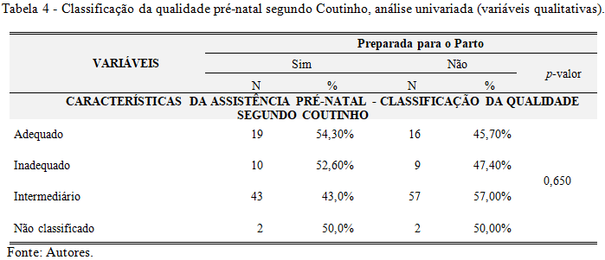
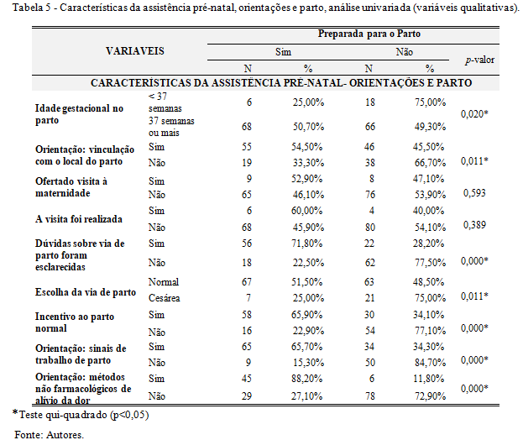
QUALIDADE DA ASSISTÊNCIA AO PRÉ-NATAL E A INFLUÊNCIA NO TRABALHO DE PARTO
Rusilania Tozi Barbieri¹, Bruna de Souza², Helena Stelser Massaro³, Leticia Miho Hayashibara³, Letícia Palácio Barreto³ Professora¹, Preceptora², Acadêmica de Medicina do Centro Universitário do Espírito Santo – UNESC.
INTRODUÇÃO
RESULTADOS
A gestação constitui um período de intensas transformações na vida da mulher, o que gera angústia e medo, sobretudo, para o momento do parto.
OBJETIVO
Avaliar a relação entre a qualidade da assistência ao pré-natal e o preparo para o trabalho de parto.
METODOLOGIA
Estudo transversal realizado no Hospital Maternidade São José (HMSJ), onde as participantes foram puérperas de parto normal dentro dos critérios de inclusão. Os dados foram coletados entre agosto e novembro de 2022. Para análise estatística foi utilizado o Programa SPSS – Statistical Package for the Social Sciences 21.0, e os dados submetidos à análise univariada do teste qui-quadrado. Submetido ao Comitê de Ética em Pesquisa com Seres Humanos do Centro Universitário do Espírito Santo. Das 169 puérperas convidadas, 158 foram entrevistadas. As variáveis associadas foram: escolaridade, risco gestacional, profissional que realizou o pré-natal, orientação sobre trabalho de parto, momento da orientação, idade gestacional no parto, vinculação com o local do parto, esclarecimento das dúvidas sobre vias de parto, escolha da via de parto, incentivo ao parto normal, recebimento de orientação sobre os sinais de início de trabalho de parto e métodos não farmacológicos de alívio da dor.
CONCLUSÃO
Foi observada a baixa prevalência de preparo das gestantes através do pré-natal e ausência de associação estatística da qualidade da assistência com o preparo para o parto normal.
REFERÊNCIAS
Tostes NA, Seidl EMF. Expectativas de gestantes sobre o parto e suas percepções acerca da preparação para o parto. Temas em Psicologia. Ribeirão Preto, v. 24, n. 2, p. 681-693, jun. 2016.
Coutinho T, Monteiro MFG, Sayd JD, Teixeira MTB, Coutinho CM, Coutinho LM. Monitoramento do processo de assistência pré-natal entre as usuárias do Sistema Único de Saúde em município do Sudeste brasileiro. Revista Brasileira Ginecologia Obstetrícia, v. 32 n.11, 2010.
Mendes RB, Santos JM de J, Prado DS, Gurgel RQ, Bezerra FD, Gurgel RQ. Avaliação da qualidade do pré-natal a partir das recomendações do Programa de Humanização no Pré-natal e Nascimento. Ciência e Saúde coletiva. 25 (3), 2020.
Abreu HSC, Almeida LP, Mouta RJO, Silva SCSB, Zveiter M, Medina ET, Pitombeira P, Santos LL. Contribuição do pré-natal no preparo da gestante para o trabalho de parto. Research, Society and Development, [S. l.], v. 10, n. 10, 2021.
.

